Slide 1
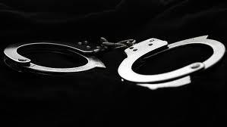
Profilování pachatelů trestných činů
Barbora Hynková
Učo 380795

Slide 2
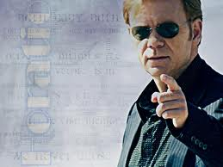
Úvod
V nesčetném množství filmů se při vraždě objevuje seriózně vypadající vyšetřovatel, který si prohlédne stopy a ukáže na vraha.

Slide 3
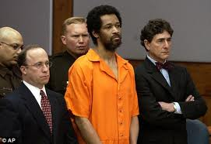
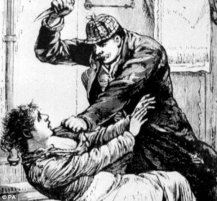
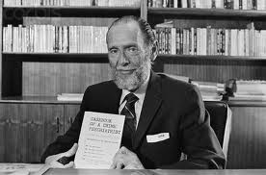
Historie
Od doby Jacka rozparovače
Úspěchy i nezdary
Psychiatr James Brussel – předpověď na šílence Mada Bombera
David Carpenter, San Francisco – v profilu vada řeči
John Muhammad, 2002, Washington – zabil 10 lidí

Slide 4
Profil činu a pachatele
Profilování = analýza trestného činu
založeno na úvaze, že chování člověka souvisí s jeho duševním rozpoložením a jeho osobností
prozkoumání scény deliktu
analýza vzorců chování, charakteristik místa činu a vztahujících se trestných činů
pomoc při výběru možných podezřelých
Informace v protokolech
různé psychologické disciplíny a směry
spolupráce kriminalistů, psychologů, psychiatrů, sexuologů, lékařů
Profilování X znalecký posudek

Slide 5
Obecný postup
Jaké tři otázky utváří výsledný profil neznámého pachatele?
JAK?
PROČ?
KDO?

Slide 6
JAK?
Jak se to stalo?
Muž v kaluži
Díra v hrudníku

Slide 7
Vyjmenujte motivy k vraždě!
PROČ?

Slide 8
Profil pachatele
Pravděpodobné charakteristiky osobnosti
Údaje o jeho osobě
Údaje o psychické založení
Vycházet také z informací o objeti a výsledků pitvy
z kriminalistických a kriminologických poznatků z předchozích podobných trestných činů

Slide 9
Teorie profilování
2 teorie:
FBI (Federal Bureauof Investigation)
Centrum pro investigativní psychologii
(Centre for Investigative Psychology)

Slide 10
FBI
Deduktivní metoda
důkladné studium jednotlivého pachatele za účelem přesné rekonstrukce chování na místě činu
záleží na schopnostech odborníka
Organizovaný X dezorganizovaný delikt
Kontrolující se X nekontrolující se typ
Masový vrah X vrah na vražedné túře X sériový vrah

Slide 11
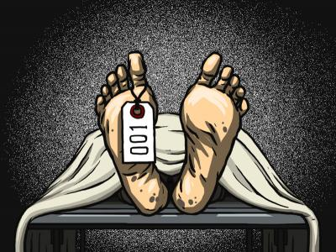
Popiš dezorganizovaného a organizovaného pachatele!

Slide 12
Škola investigativní psychologie
zajímá se o výzkum trestných a také o proces rozhodování policie během vyšetřování a managementu informací.
Jako základ slouží tzv. empirické databáze
postupné určování pachatele do užších a specifičtějších kategorií
Jaké otázky si experti mohou pokládat k rozčlenění do kategorií?

Slide 13
Aspekt specifičnosti – společné charakteristiky, specifické charakteristiky
X
Tématický aspekt – podpis
→ radexový model
Jaké údaje zahrnuje výsledný profil neznámého pachatele?

Slide 14
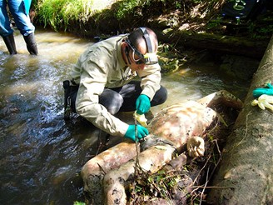
Co může pachatel s tělem dělat?
Nakládání s tělem
odhodit
ukrýt
vystavit

Slide 15
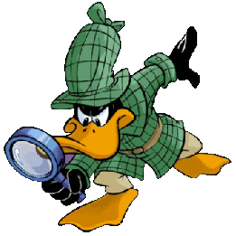
kazuistika
1. Vymodeluj profil pachatele!
2. Jaké důkazy nasvědčují tomu, že
pachatel necítil lítost?
3. Kdo jedině mohl Gheeta zabít?

Slide 16
Děkuji za pozornost ☺

